Slide 1

Дипломска работа Веб апликација за планински туризам
Ментор:
Проф. Д-р Иван Китановски
Студент:
Елена Ртоска 171200

Slide 2
Агенда
Вовед
Развој на системот
Функционалност на системот
Имплементација на апликацијата
Приказ на апликацијата
Заклучок

Slide 3
Вовед
Луѓето целат кон здрав живот и тоа е неопходно за секој од нас. Сè повеќе излегуваат статии за тоа како да се одржува кондицијата, препораки за вежби, организации за настани, online резервации и слично.
Оваа веб апликација има за цел да опфати различен тип на корисници и да придонесе за развој на планинскиот туризам во нашата земја бидејќи не е доволно развиен
Сите начини на кои се пренесуваат препораки и се организираат настани се повеќе се дигитализираат и влегуваат во светот на технологијата, т.е се користи технологија за побрз пренос на работите, започнуваќи од настани на социјалните мрежи па се до веб апликации за резервации.
Со користењето на технологиите се заштедува и време и пари, а има и подобар квалитет.

Slide 4
Како до идејата за оваа апликација?
Идејата за оваа тема, односно веб апликација за online резервации за планински туризам произлезе од потребата луѓето кои сакаат да поминат време во природа да можат да најдат се што е поврзано со планинарењето на едно место – во случајов во веб апликација.
Нема потреба луѓето да отворат социјални медиуми за да пронајдат некој настан, да го контактираат организаторот преку мобилен телефон, да бараат каде се наоѓа локацијата на Google Maps, рути на Strava, смештај или да проверуваат прогноза и препорачана опрема(што не значи дека сите овие работи што ќе ги најдат на различни места се точни)
Поголем дел од луѓето сакаат едноставни работи и немаат многу време да пребаруваат, поради сопствени обврски, па мислам дека ова е повеќе од потребно
Целта е да се подобри планискиот туризам и да има повеќе туристи од нашата и од другите земји.

Slide 5




Развој на системот
Користени технологии, библиотеки и програмски јазици за реализација на веб апликацијата:
ASP .NET MVC – web application framework (рамка за веб апликации) развиена од Microsoft која ја имплементира шемата за MVC, односно Model–View–Controller.
SQL (Structured Query Language) - стандардизиран програмски јазик што се користи за управување со релациони бази на податоци и извршување на различни операции на податоците во нив.
JavaScript - текст-базиран програмски јазик што овозможува веб-страниците да се направат интерактивни.
C# - general-purpose(јазик за општа намена), multi-paradigm(мулти парадигма) програмски јазик. Се користи за развој на десктоп и веб апликации, за креирање на апликации на Microsoft и за развој на игри во Unity.

Slide 6




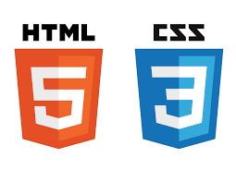
Развој на системот(2)
Ajax (Asynchronous JavaScript and XML) - збир на веб-развојни техники кои користат разни веб-технологии од клиентска страната за да креираат асинхрони веб-апликации.Не е технологија, туку програмски концепт.
jQuery - брза, мала и богата со карактеристики JavaScript библиотека. Ги олеснува работите како прелистување и манипулација со HTML-документи, ракување со настани, анимација и Ajax. Многу е едноставен и лесен за употреба.
API (Application Programming Interface) - апликациски програмски интерфејс, кој е софтверски посредник и овозможува две апликации да комуницираат едни со други.
Bootstrap - бесплатен framework со отворен код, насочен кон респонзивен, mobile-first front-end веб девелопмент.
HTML (Hypertext Markup Language) - обезбедува структура на страницата.
CSS (Cascading Style Sheets) -овозможува (визуелен и звучен) распоред, за различни уреди.

Slide 7
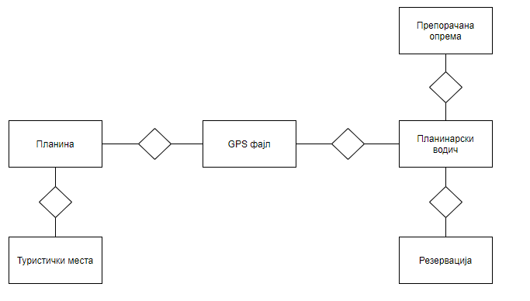
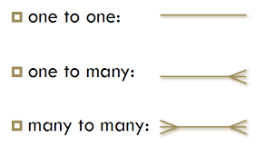
Развој на системот(3)
Етапи при развојот на веб апликацијата
ЕР дијаграм на базата
Веб апликацијата опфаќа три етапи:
Регистрација, авторизација и автентикација
Листање
Preview на селекција и регистрација

Slide 8
Функционалност на системот
Веб апликацијата може да има повеќе видови на функционалност во зависност од улогата која управува со неа.
Регистрација
Опција корисникот да се регистрира, при тоа да креира ново корисничко име и лозинка кои подоцна може да ги користи за најава на веб апликацијата. Тоа значи дека за користење на оваа веб аплокација секој корисник мора прво да е регистриран.
Авторизација
Кога корисникот на веб апликацијата има одредена улога и во зависност од таа улога има различни пермисии кон одредени содржини (Administrator, Editor и User)
Автентикација
Веб апликацијата има можност за најава, и без најава корисникот нема да може да пристапи до веб апликацијата.

Slide 9
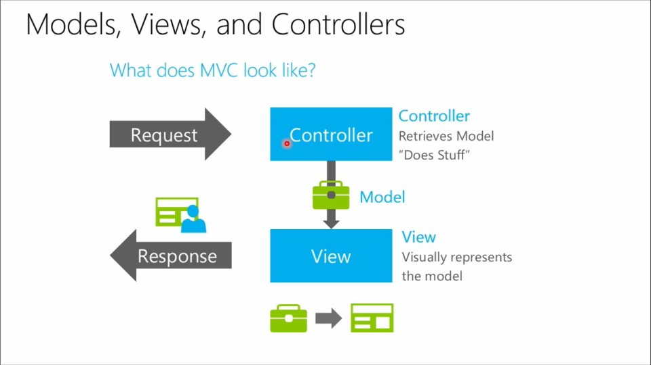
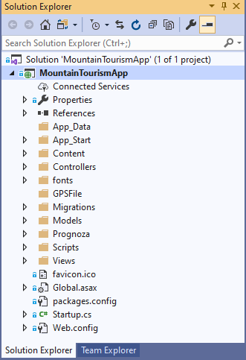
Имплементација на апликацијата
Архитектура на апликацијата
ASP .NET MVC апликација

Slide 10
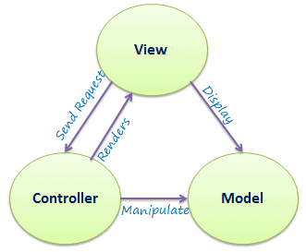
Имплементација на апликацијата(2)
Архитектура на апликацијата
MVC значи дека апликацијата се состои од 3 компоненти:
Model
Ја претставува формата на податоците. Може да се опише како табела, променливите кои ги има моделот се всушност атрибути на табелата доколку тоа го прикажеме во SQL база.
View
Во MVC претставува кориснички интерфејс. Ги прикажува податоците од моделот и овозможува тие да бидат изменети од страна на корисникот.
Controller
Се справува со корисничкото барање. Обично, корисникот го користи View-то и покренува HTTP барање, кое ќе го управува контролерот. Контролерот го обработува барањето и го враќа соодветниот приказ како одговор

Slide 11
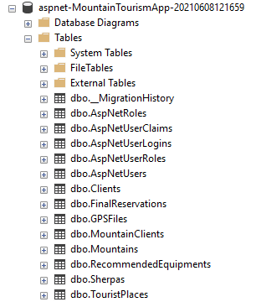
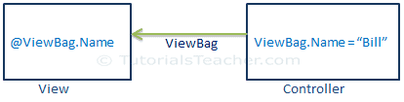
Имплементација на апликацијата(3)
Backend имплементација
Најголем дел од логиката која припаѓа на Backend делот е имплементирана во моделите и контролерите со примена на C# програмски јазик.
За апликацијата е користена SQL база која е поврзана со апликацијата преку connection string во Web.config фајлот од апликацијата во Visual Studio.

Slide 12
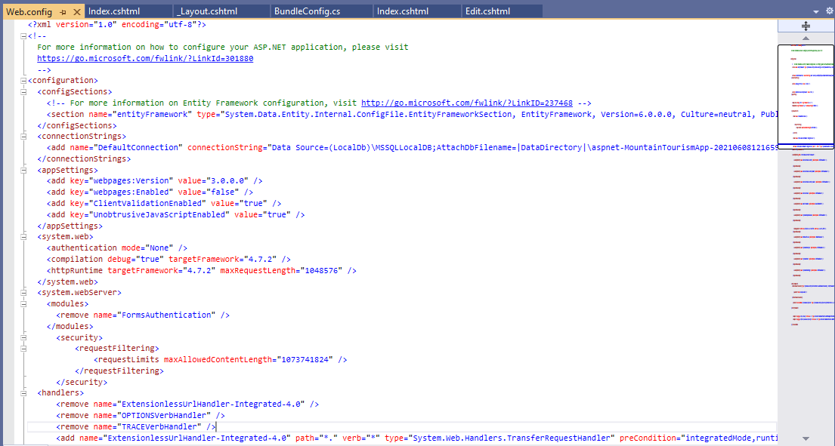
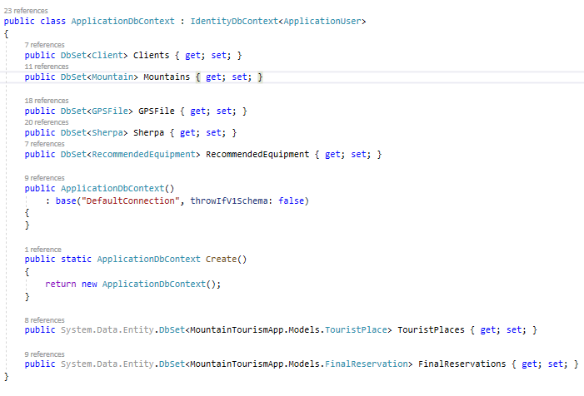
Web.config фајлот

Slide 13
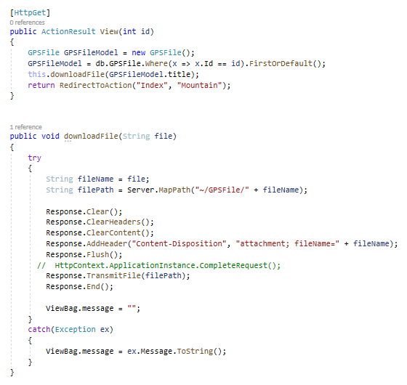
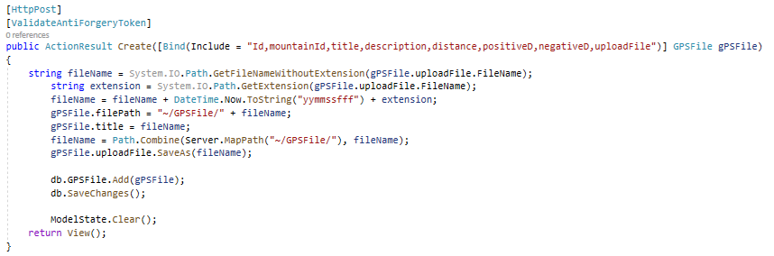
Пример

Slide 14
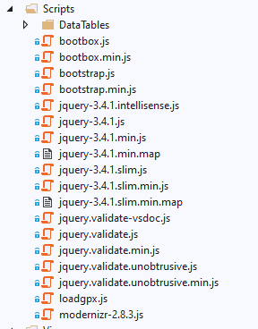
Имплементација на апликацијата(4)
Frontend имплементација
Frontend е се она со кое што корисникот има интеракција. Од гледна точка на корисникот, Frontend е синоним за корисничкиот интерфејс. Од гледна точка на девелоперот, Frontend е дизајнот на интерфејсот и програмирањето со кое се овозможува интерфејсот да функционира.
Во рамки на овој дипломски труд користев JavaScript, Ajax, jQuery, HTML, CSS и API за делот за frontend.
Библиотеките се инсталирани преку Package Manager Console, и потоа ги вклучив преку BundleConfig.cs фајлот.

Slide 15
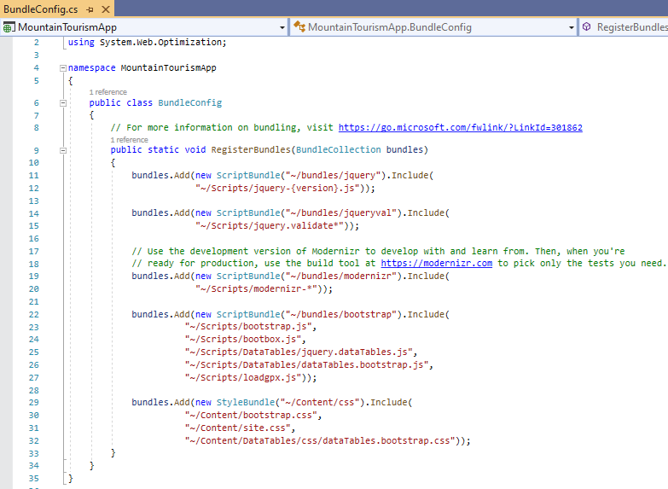
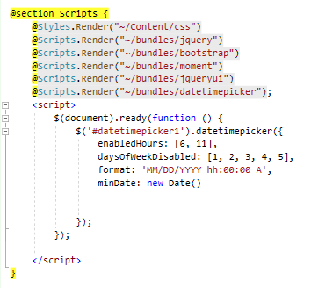
BundleConfig.cs фајлот

Slide 16
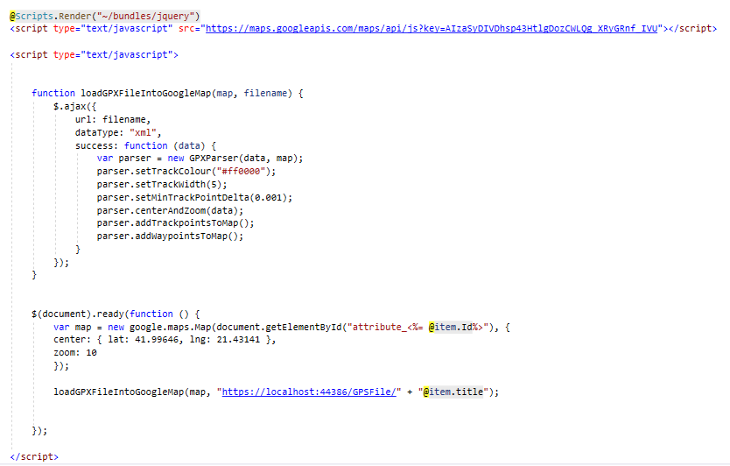
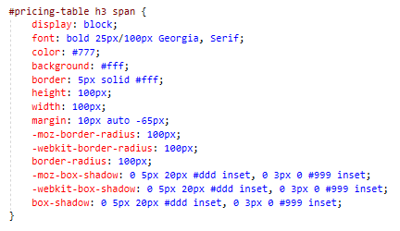
Пример

Slide 17
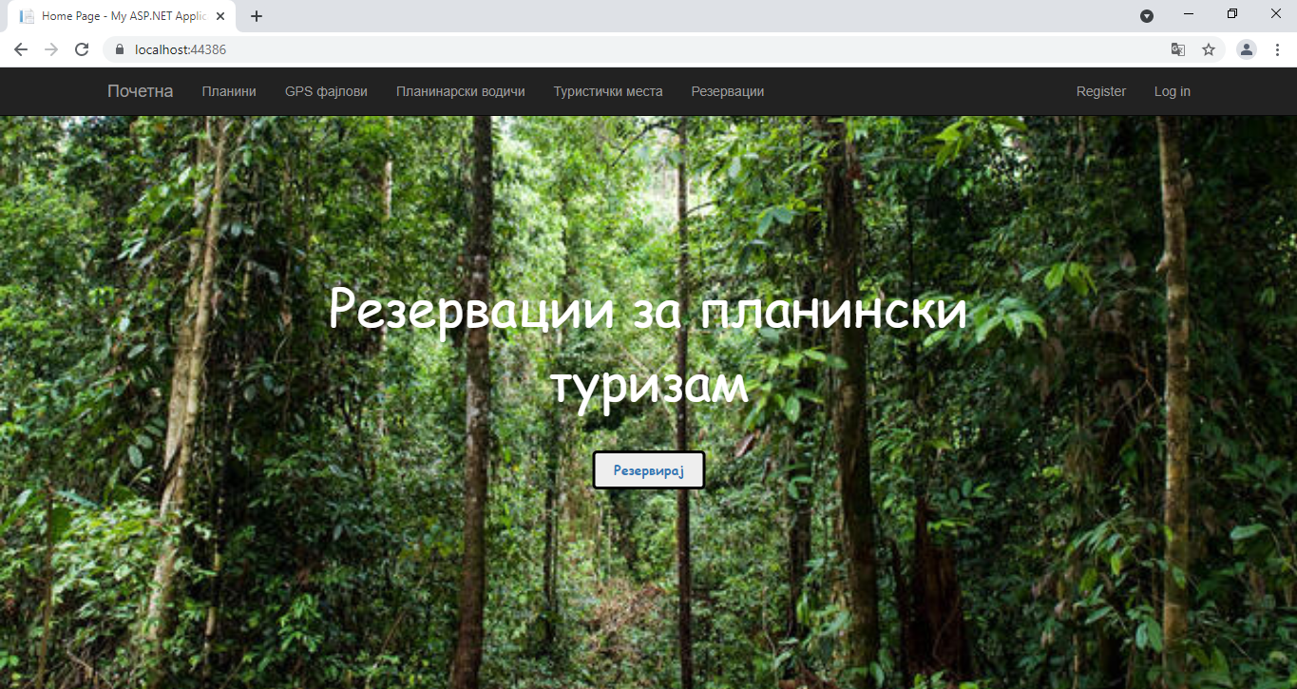
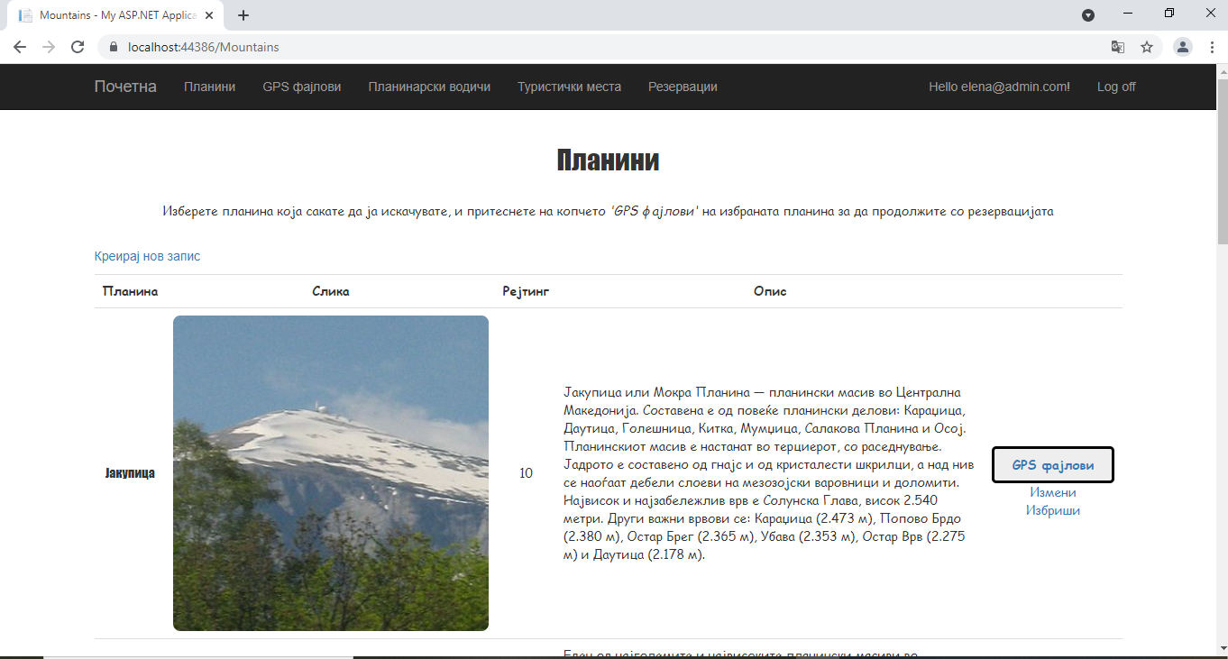
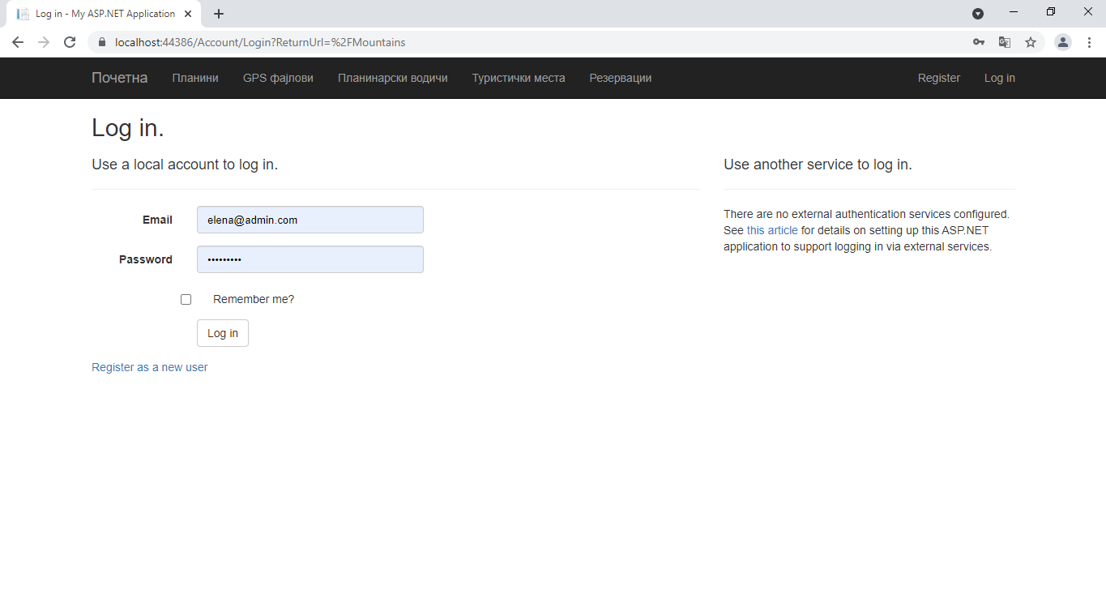
Приказ на апликацијата

Slide 18
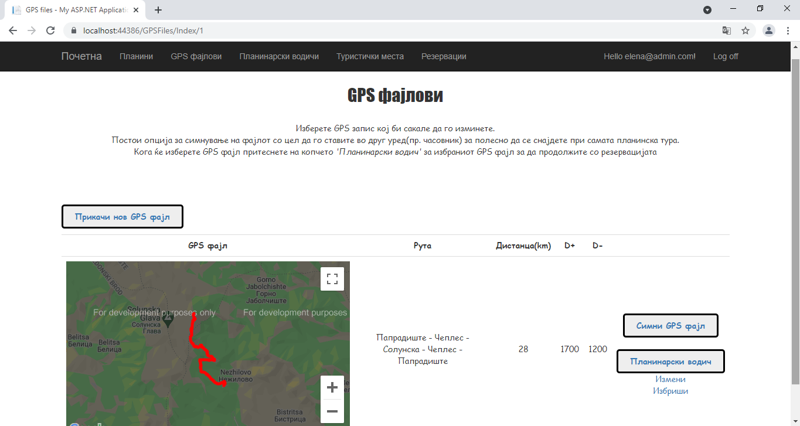
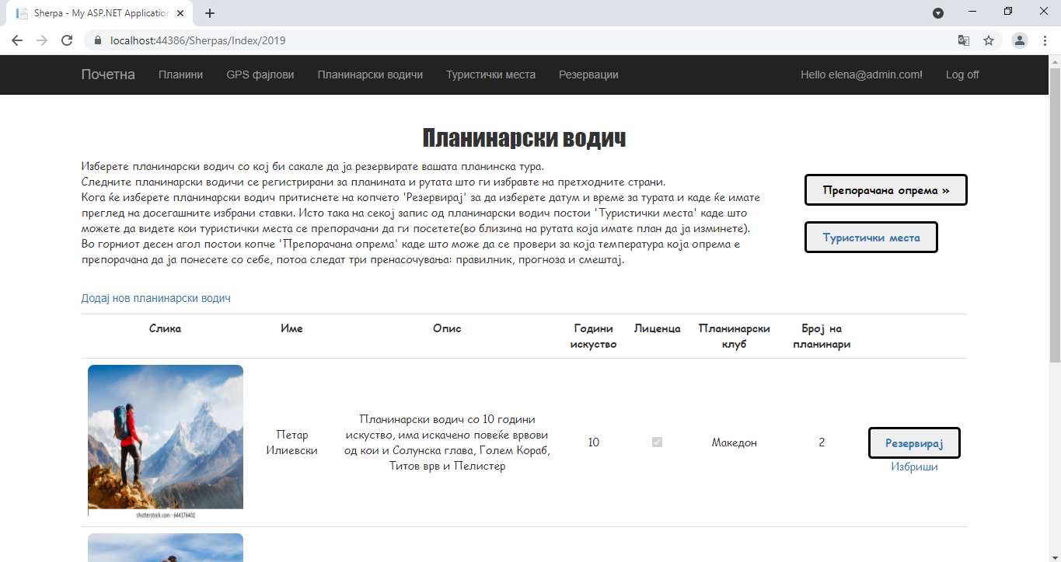
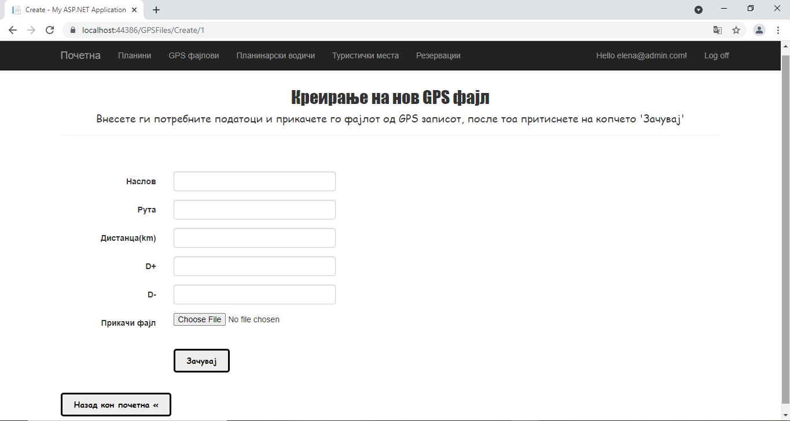
Приказ на апликацијата(2)

Slide 19
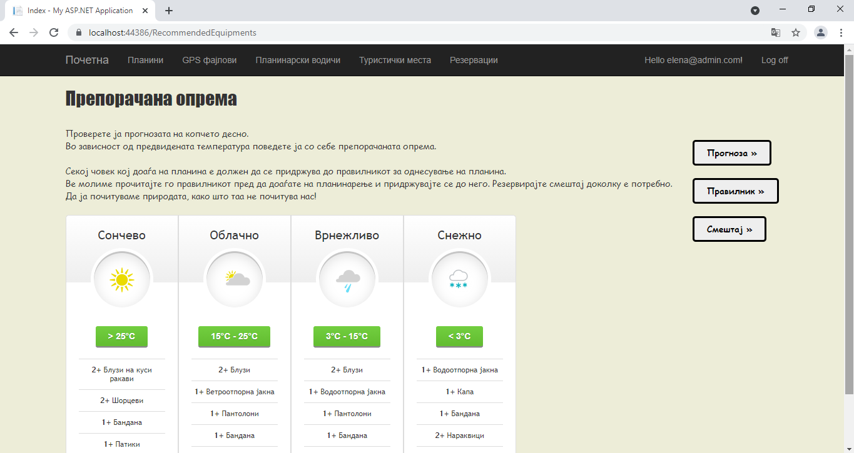
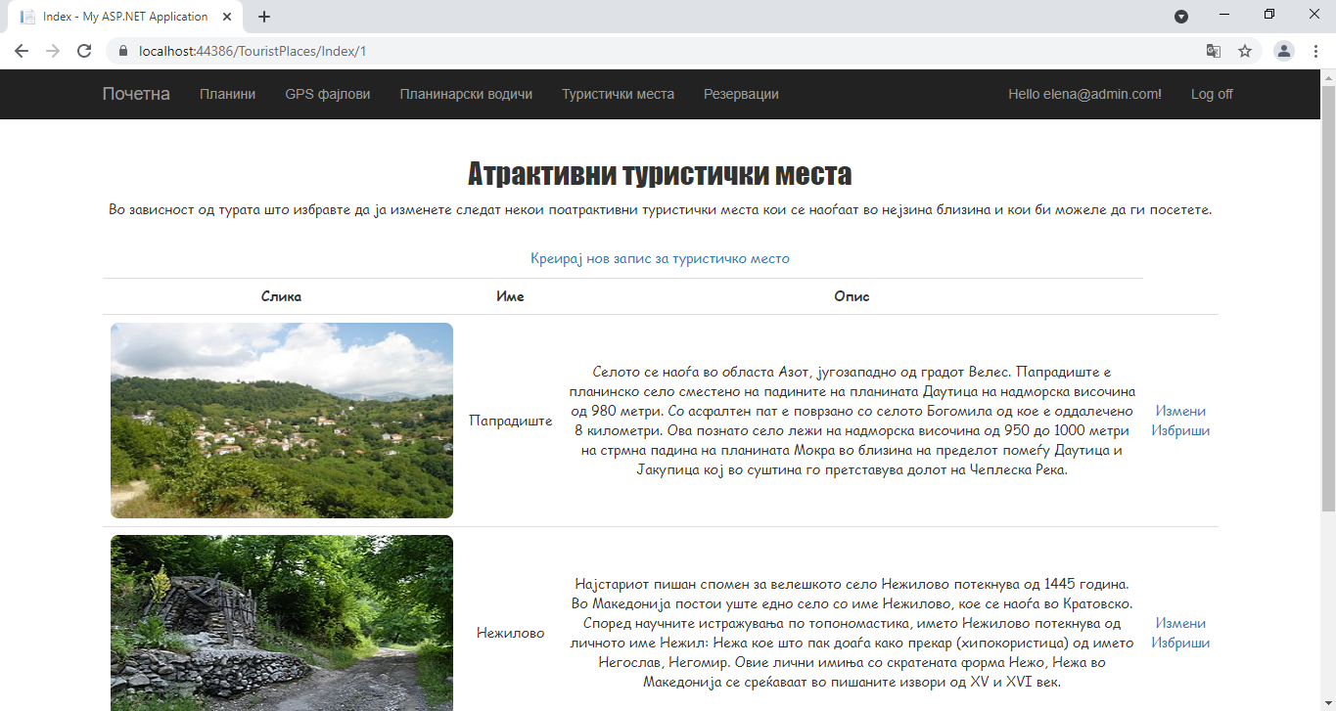
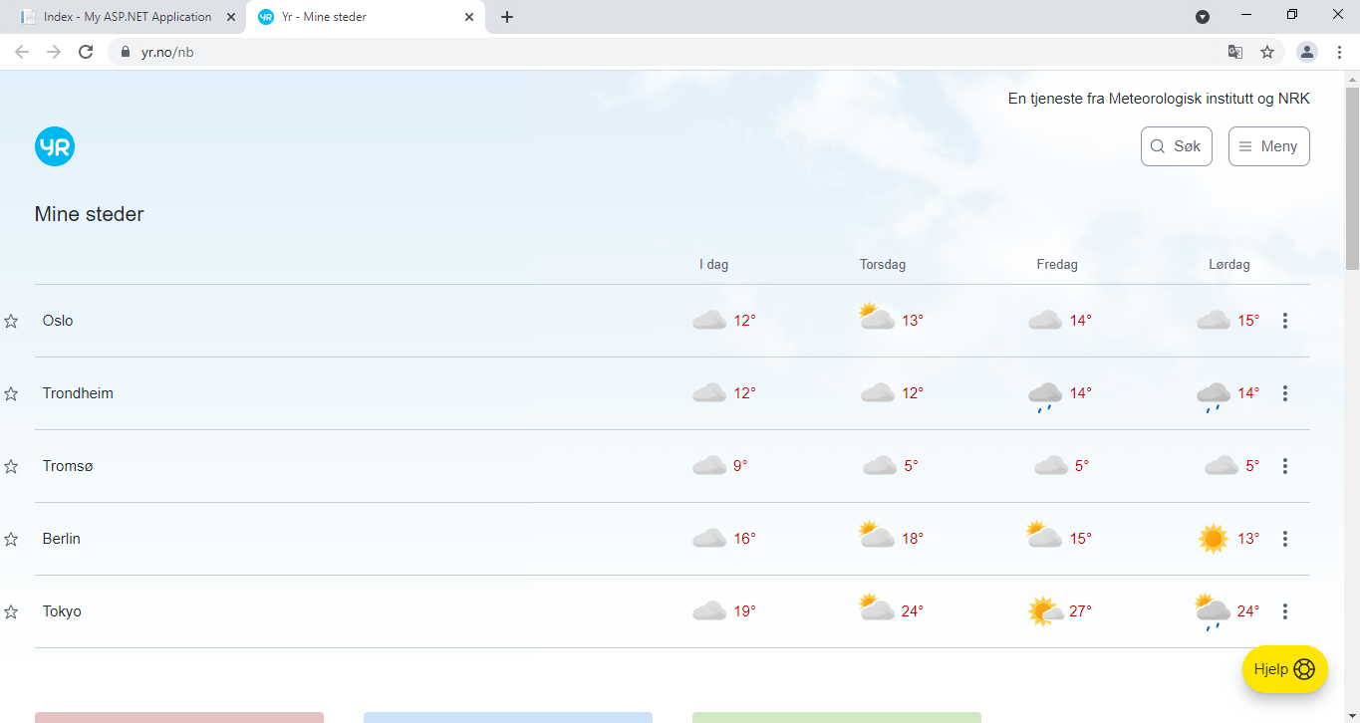
Приказ на апликацијата(3)

Slide 20
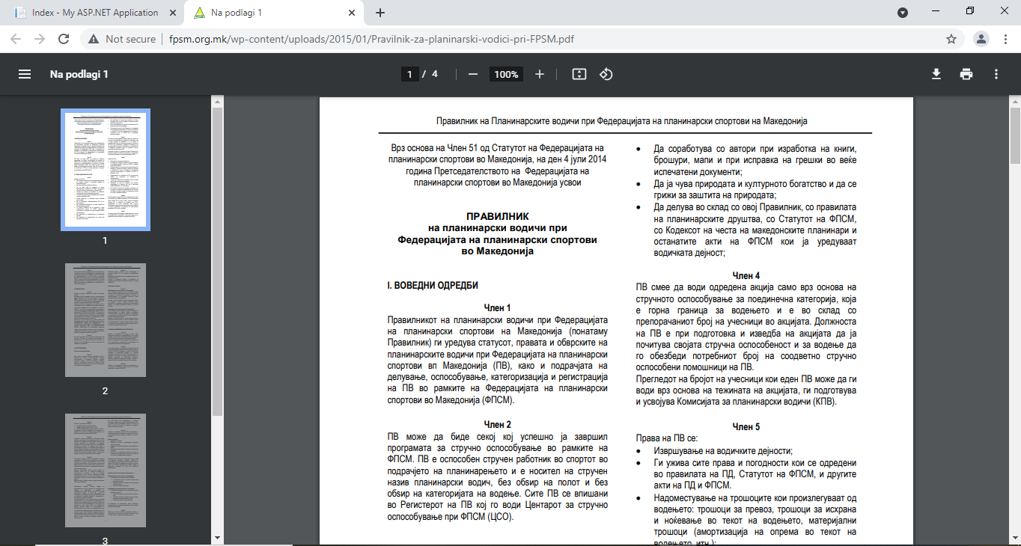
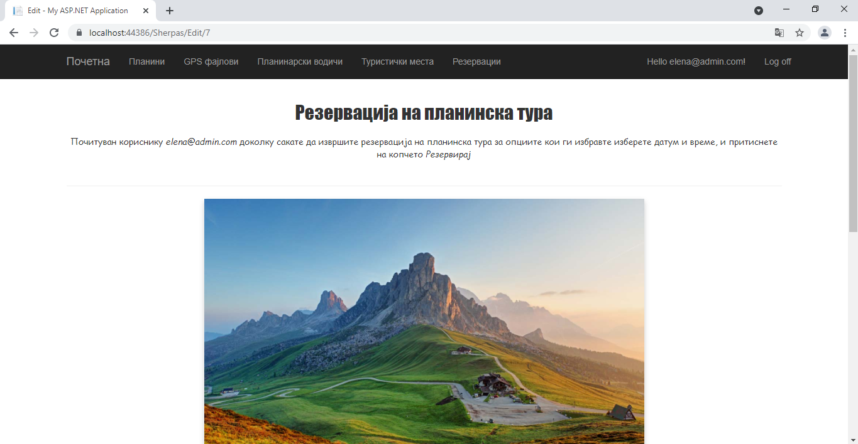
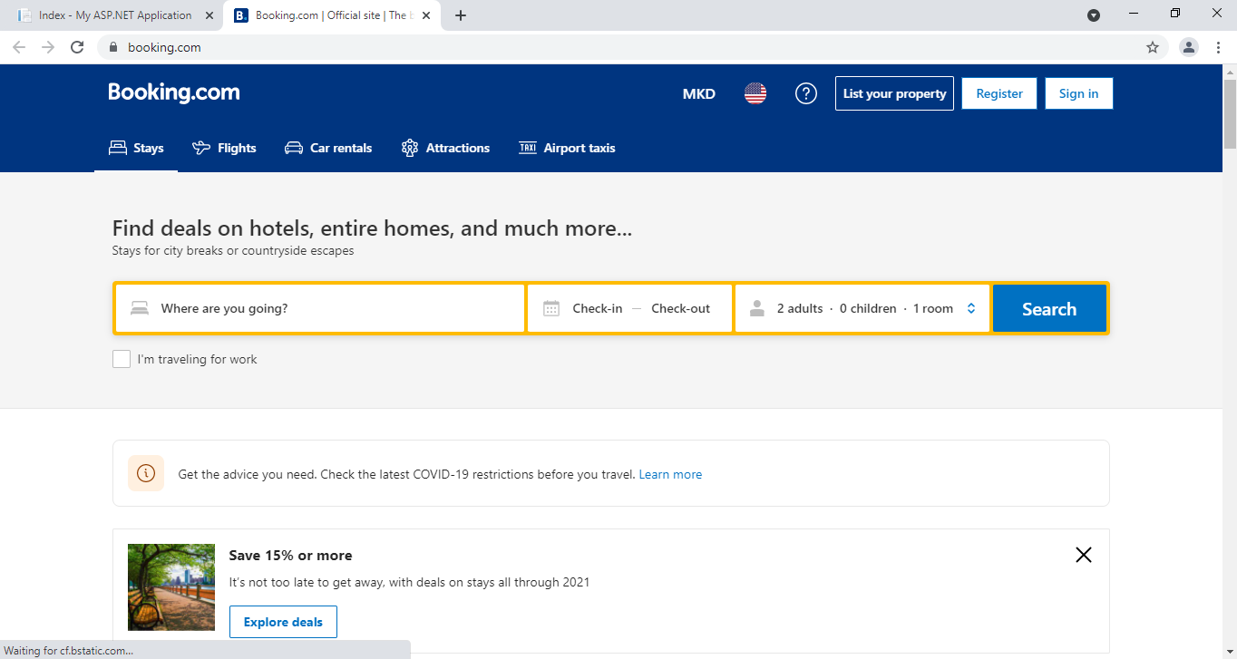
Приказ на апликацијата(4)

Slide 21
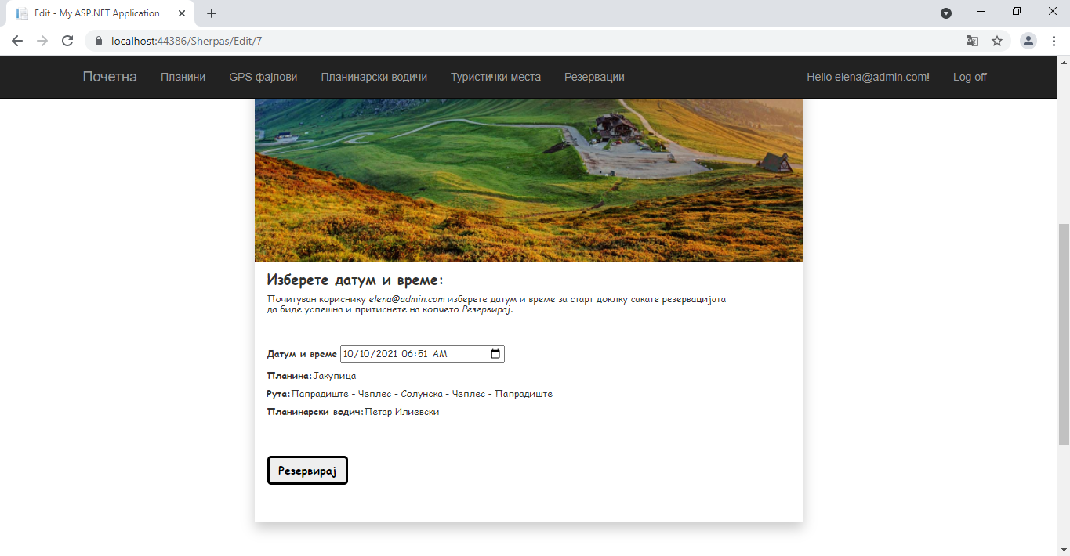
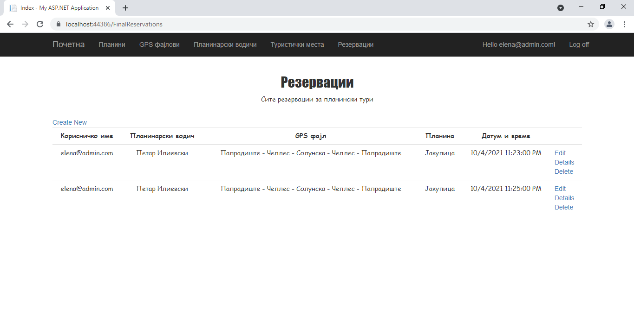
Приказ на апликацијата(5)

Slide 22
Заклучок
Во овој дипломски труд е изработена веб апликација која можат да ја користат било каков тип на корисници кои се претходно регистрирани на истата.
Целта на овој дипломски труд е апликацијата да има разбирлив интерфејс, да овозможува лесна интеракција со корисниците и да одговара на потребите и барањата на корисниците. Главната цел е да им се овозможи на корисниците се на едно место, да имаат јасен преглед на сите содржини поврзани со планински туризам.

Slide 23

Ви благодарам за вниманието Прашања

